Slide 1
LA RESPONSABILITA’MEDICO LEGALE

Slide 2
LEGGE GELLI-BIANCO E LINEE GUIDA
L’ART. 5 DELLA L. GELLI-BIANCO PREVEDE L’OBBLIGO IN CAPO AGLI ESERCENTI LE PROFESSIONI SANITARIE DI SEGUIRE LE RACCOMANDAZIONI INDICATE DALLE LINEE GUIDA O, IN MANCANZA DI QUESTE, L’OBBLIGO DI ATTENERSI ALLE BUONE PRATICHE CLINICO-ASSISTENZIALI.
SALVE LE SPECIFICITÀ DEL CASO CONCRETO

Slide 3
LEGGE GELLI –BIANCO E REATO COLPOSO
ART. 590 SEXIES se i FATTI DI CUI AGLI ARTICOLI 589 E 590 SONO COMMESSI NELL'ESERCIZIO DELLA PROFESSIONE SANITARIA, SI APPLICANO LE PENE IVI PREVISTE SALVO QUANTO DISPOSTO DAL SECONDO COMMA.
QUALORA L'EVENTO SI SIA VERIFICATO A CAUSA DI IMPERIZIA, LA PUNIBILITÀ È ESCLUSA QUANDO SONO RISPETTATE LE RACCOMANDAZIONI PREVISTE DALLE LINEE GUIDA COME DEFINITE E PUBBLICATE AI SENSI DI LEGGE OVVERO, IN MANCANZA DI QUESTE, LE BUONE PRATICHE CLINICO-ASSISTENZIALI, SEMPRE CHE LE RACCOMANDAZIONI PREVISTE DALLE PREDETTE LINEE GUIDA RISULTINO ADEGUATE ALLE SPECIFICITÀ DEL CASO CONCRETO».

Slide 4
LINEE GUIDA SOLO UN PARAMETRO
IL RISPETTO DELLE LINEE GUIDA QUINDI NON ESCLUDE LA RESPONSABILITA’
IL LORO MANCATO RISPETTO NON E’ MOTIVO ASSOLUTO DI RESPONSABILITA’

Slide 5
IN AMBITO PENALE
PRINCIPIO E’ QUELLO DELLA SUSSISTENZA DI COLPA E DEL NESSO DI CAUSA
L’ACCUSA: IL MEDICO HA CAGIONATO CON LA PROPRIA CONDOTTA COLPOSA IL DANNO
LA DIFESA: IL DANNO E’ STATO DETERMINATO DA UN EVENTO TERZO PERCHE’ NELLA CONDOTTA DEL MEDICO NON VI SONO VIOLAZIONI COLPOSE
SE IL MEDICO AVESSE AGITO DIVERSAMENTE L’EVENTO
SI SAREBBE VERIFICATO COMUNQUE

Slide 6
RESPONSABILITA’ CIVILE RISARCIMENTO DANNO
L’ART. 7 INTRODUCE UNA DIVERSA QUALIFICAZIONE DELLE RESPONSABILITÀ DELLA STRUTTURA SANITARIA E DEL SANITARIO, RITENENDO
DI NATURA CONTRATTUALE LA PRIMA
EXTRACONTRATTUALE LA SECONDA,
SALVO L'OBBLIGAZIONE CONTRATTUALE
ASSUNTA DIRETTAMENTE
DAL MEDICO CON IL PAZIENTE.

Slide 7
LA RESPONSABILITA’ CIVILE
CONTRATTUALE • Art. 1218 cc – RESPONSABILITÀ DEL DEBITORE
IL DEBITORE CHE NON ESEGUE ESATTAMENTE LA PRESTAZIONE DOVUTA È TENUTO AL RISARCIMENTO DEL DANNO SE NON PROVA CHE L’INADEMPIMENTO È STATO DETERMINATO DA IMPOSSIBILITÀ DELLA PRESTAZIONE DERIVANTE DA CAUSA A LUI NON IMPUTABILE.
EXTRA CONTRATTUALE • ART. 2043 CC -O VERSO TERZI
QUALUNQUE FATTO DOLOSO O COLPOSO, CHE CAGIONA AD ALTRI UN DANNO INGIUSTO, OBBLIGA COLUI CHE HA COMMESSO IL FATTO A RISARCIRLO.

Slide 8
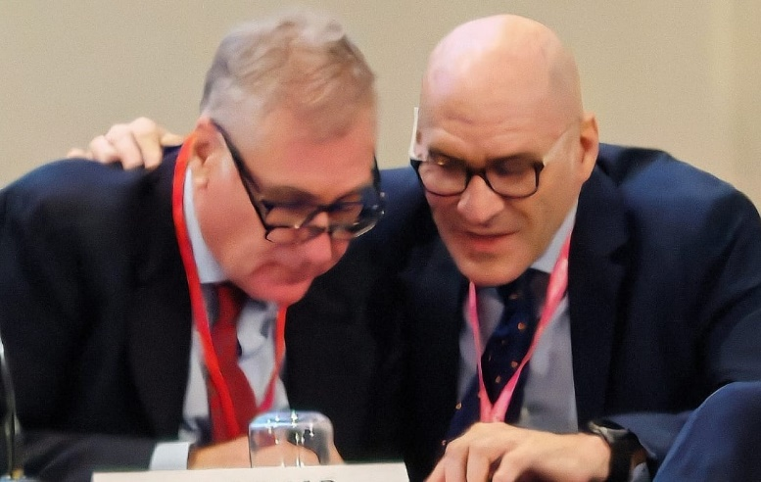
ARTT. 2236 CODICE CIVILE
RESPONSABILITÀ DEL PRESTATORE D’OPERA
• SE LA PRESTAZIONE IMPLICA LA SOLUZIONE DI PROBLEMI TECNICI DI SPECIALE DIFFICOLTÀ, IL PRESTATORE D'OPERA
NON RISPONDE DEI DANNI,
SE NON IN CASO DI DOLO
O DI COLPA GRAVE.

Slide 9
IN SINTESI
IL MEDICO RISPONDE SEMPRE PER COLPA QUANDO È STATO NEGLIGENTE O IMPRUDENTE, RISPONDE SOLO IN CASO DI COLPA GRAVE QUANDO SI È TRATTATO DI IMPERIZIA IN SITUAZIONI PIUTTOSTO COMPLESSE.
QUINDI IL MEDICO RISPONDE IN SEDE CIVILE ANCHE PER COLPA NON GRAVE NELLA IPOTESI DI NEGLIGENZA E/O IMPRUDENZA E/O VIOLAZIONE DI ORDINI E DISCIPLINE ;
NELLE IPOTESI DI IMPERIZIA , IN CASO DI INTERVENTI DI SPECIALE DIFFICOLTÀ RISPONDE SOLO A TITOLO DI COLPA GRAVE (CASS. 589 DEL 22.1.99 E CASS. N. 4852 DEL 19.5.99, GIURISPRUDENZA CONSOLIDATA)

Slide 10
ONERE DELLA PROVA
IL DANNEGGIATO DEVE DIMOSTRARE L’ESISTENZA DEL NESSO DI CAUSA PROVANDO CHE LA CONDOTTA DEL MEDICO E’ STATA LA CAUSA DEL DANNO (CRITERIO PIU’ PROBABILE CHE NON)
IL MEDICO DIMOSTRA CHE LA CAUSA DEL DANNO NON DERIVA DALLA PROPRIA CONDOTTA MA DA UN FATTO EVENTO DIVERSO CHE SI E’ INSERITO NEL NORMALE E CORRETTO DECORSO OPERATORIO O POST OPERATORIO (ES. COMPLICANZA)

Slide 11
RESPONSABILITÀ AMMINISTRATIVA
• ART. 82 RD 18 .11.1923 N. 2440 «L’IMPIEGATO CHE PER AZIONE OD OMISSIONE, ANCHE SOLO COLPOSA, NELL’ESERCIZIO DELLE SUE FUNZIONI, CAGIONI DANNO ALLO STATO, È TENUTO A RISARCIRLO.» -
VALE QUANTO DETTO PER LA RESPONSABILITÀ CIVILE (COLPA , DANNO INGIUSTO – RISARCIMENTO DEL DANNO) MA DANNEGGIATA È LA PUBBLICA AMMINISTRAZIONE ED IL DANNEGGIANTE È UN DIPENDENTE O, COMUNQUE, UN SOGGETTO LEGATO ALL’AMMINISTRAZIONE DA UN RAPPORTO DI SERVIZIO.

Slide 12
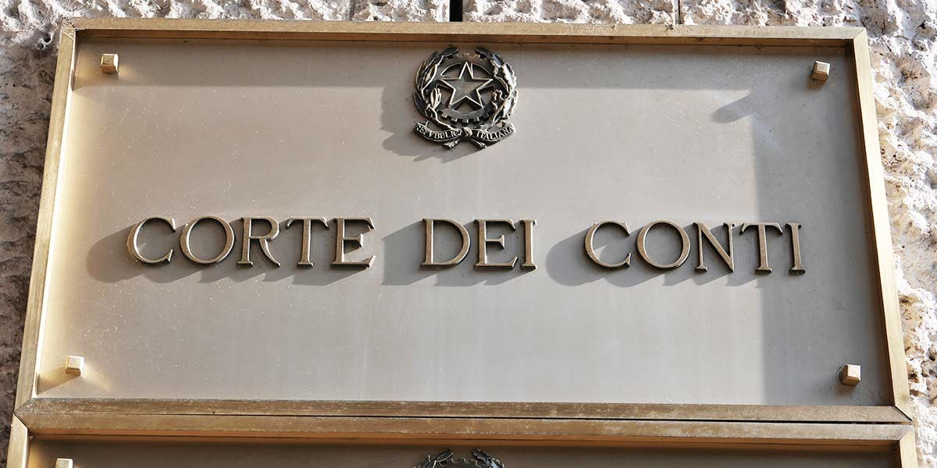
CORTE DEI CONTI
IL MEDICO RISPONDE DEL DANNO ERARIALE (INDIRETTO) SUBITO DALL'AMMINISTRAZIONE DI APPARTENENZA CONDANNATA IN SEDE CIVILE A RISARCIRE IL DANNO PATITO DAL TERZO DANNEGGIATO A CAUSA ES. DELLA MANCATA TEMPESTIVA DIAGNOSI.
Sentenza n. 158/2022
la Corte dei conti della Regione Sicilia

Slide 13
CRITERI DI INDIVIDUAZIONE DELLA COLPA GRAVE SECONDO LA GIURISPRUDENZA
• inosservanza del minimo di diligenza;
• assenza di difficoltà oggettive ed eccezionali nell’ottemperare ai doveri di servizio violati
• prevedibilità e "prevenibilità" dell’evento dannoso.
• violazione di quei comportamenti che anche i meno diligenti e cauti sogliono osservare.
• atteggiamento di grave disinteresse nell’espletamento delle funzioni, agendo senza le opportune cautele.
• deviazione dal modello di condotta connesso ai propri compiti, senza il rispetto delle comuni regole di comportamento.
• comportamento gravemente negligente sia riguardo all’esame del fatto (omissione di tale esame o aver limitato questo ad aspetti marginali), sia riguardo alla condotta colposa (nelle diverse forme di negligenza, imprudenza , imperizia, inosservanza di ordini e discipline.

Slide 14
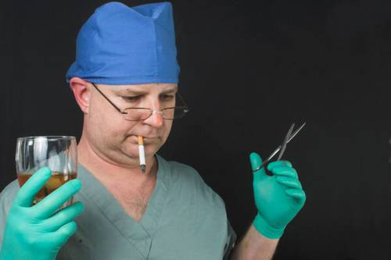
COS’E’ LA COLPA GRAVE
UNA SPREZZANTE TRASCURATEZZA DEI DOVERI PROFESSIONALI RESA PALESE DA UN COMPORTAMENTO IMPRONTATO ALLA MASSIMA NEGLIGENZA O IMPRUDENZA, OVVERO DA UNA PARTICOLARE NONCURANZA DEI DIRITTI E DEGLI INTERESSI DA DIFENDERE IVI COMPRESI QUELLI DELL’ENTE DI APPARTENENZA.

Slide 15
CORTE DEI CONTI
CASO DI CONSENSO INFORMATO STANDARD PREDISPOSTO DALL’AZIENDA OSPEDALIERA IL PM HA SOSTENUTO CHE
E ANCORA
CONSENSO ACQUISITO PER INTERVENTO DIVERSOI CONVERTITO IN CORSO DI PROCEDURA
INTRAOPERATORIA
ESITO?

Slide 16
GIUDICE PENALE
CASO :OMICIDIO COLPOSO MEDICO IMPUTATO PER OMESSA/ TARDIVA DIAGNOSI DELL’ESISTENZA DI UNA COMPLICANZA; RISPETTO DELLE LINEE GUIDA
CASO: LESIONI COLPOSE GRAVISSIME MEDICO CHE DISATTENDE LE LINEE GUIDA OPERANDO UNA SCELTA CHIRURGICA DIVERSA

Slide 17
GIUDICE CIVILE
-CASO:MEDICI CHE NON HANNO ADOTTATO UNA TECNICA OPERATORIA CONFORME ALLE LINEE GUIDA (NONOSTANTE LA SITUAZIONE CLINICA COMPLETA RICHIEDESSE UNA DIVERSA VALUTAZIONE )
-CASO: RICORSO DEL PAZIENTE CHE CHIEDEVA RISARCIMENTO PER MALPRACTICE IN SEGUITO AD INTERVENTO CHIRURGICO CHE HA COMPORTATO LESIONI SOSTENENDO LA SCELTA ERRATA

Slide 18
GRAZIE A TUTTI PER L’ATTENZIONE

